Slide 1
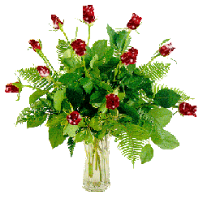
সুপ্রভাত

Slide 2
শিক্ষক পরিচিতি
লিটন কুমার সরকার
সহঃ শিক্ষক
ইসলামপুর সরকারি প্রাথমিক বিদ্যালয়
ধামরাই, ঢাকা।

Slide 3
শ্রেণিঃ তৃতীয়
বিষয়ঃ প্রাথমিক বিজ্ঞান
অধ্যায়ঃ ৪
বিষয়বস্তুঃ জীবনের জন্য পানি
পাঠঃ 3. নিরাপদ ও অনিরাপদ পানি।
পাঠ্যাংশঃ কিছু পানি পান করা ….…
সহপাঠীদের সাথে আলোচনা কর।
পৃষ্ঠাঃ ২৬, ২৭।
পাঠ পরিচিতি

Slide 4
পানীয় জল ও পানের অযোগ্য জল চিহ্নিত করতে পারবে।
শিখনফল
৩.২.1

Slide 5
আমরা পানি পাই বৃষ্টি, পুকুর, নদী সমুদ্র, নলকূপ, কুয়া ইত্যাদি থেকে।
পান করা, রান্না করা, গোসল করা, ধোয়া-মোছা, কলকারখানা, চাষাবাদ ইত্যাদি কাজে আমরা পানি ব্যবহার করি।
পূর্বজ্ঞান যাচাই
বলতো বন্ধুরা, আমরা পানি কোথা হতে পাই?
আমরা কোন কোন কাজে পানি ব্যবহার করি?

Slide 6
বন্ধুরা, চলো…আমরা একটি ভিডিও ……
এখানে ক্লিক করো।
https://www.youtube.com/watch?v=BZ154eBzql8

Slide 7
চলো,
আমরা
কিছু
ছবি
দেখি

Slide 8
চলো,
আমরা
কিছু
ছবি
দেখি

Slide 9
স্বাদু পানি
পান করা, রান্না করা এবং গোসল করার জন্য স্বাদু পানির প্রয়োজন। বৃষ্টি, পুকুর, কুয়া, পানির কল থেকে আমরা স্বাদু পানি পাই।

Slide 10
লোনা পানি
সমুদ্রের পানি লোনা।

Slide 11
নিরাপদ পানি
কিছু পানি পান করা নিরাপদ। সকল পানি পান করা নিরাপদ নয়। কোনো কোনো স্বাদু পানি মানুষের ব্যবহারের জন্য নিরাপদ। বোতলে প্রক্রিয়াজাত করা পানি, ফুটানো পানি, ফিল্টার করা পানি এবং নলকূপের পানি আমাদের জন্য নিরাপদ।

Slide 12
অনিরাপদ পানি
কোনো কোনো স্বাদু পানি পান করার জন্য নিরাপদ নয়। যেমনঃ পুকুর এবং নদীর দূষিত পানি।

Slide 13
আর্সেনিক যুক্ত পানি
আর্সেনিক মুক্ত পানি

Slide 14
আর্সেনিক যুক্ত পানি
লাল রং করা নলকূপের পানি আর্সেনিক যুক্ত।
আর্সেনিক যুক্ত পানির আলাদা স্বাদ, গন্ধ বা রং নেই।
আর্সেনিক যুক্ত পানি মানুষের ব্যবহার এবং পান করার জন্য নিরাপদ নয়।
আর্সেনিক যুক্ত পানি ব্যবহারে চর্মরোগ এবং ক্যানসার হতে পারে।

Slide 15
আর্সেনিক মুক্ত পানি
সবুজ রং করা নলকূপের পানিতে আর্সেনিক নেই।
এই পানি পান করা ও রান্নার কাজে ব্যবহার করা নিরাপদ ।

Slide 16
পাঠ্যপুস্তকের সাথে সংযোগ
পাঠ্যপুস্তকের ২৬ নং পৃষ্ঠা খোলো

Slide 17
নিরাপদ পানি ও অনিরাপদ পানির তালিকা
নিরাপদ পানি
অনিরাপদ পানি
ক
খ
দলীয় কাজ

Slide 18
নিরাপদ পানি ও অনিরাপদ পানির তালিকা
নিরাপদ পানি
অনিরাপদ পানি
সবুজ রং করা
লাল রং করা
নলকূপের পানি
সমুদ্রের পানি
ফিল্টার করা পানি
পুকুরের পানি
ফূটানো পানি
নদী-নালার পানি
কলের পানি
খাল-বিলের পানি
বৃষ্টির পানি
কুয়ার পানি

Slide 19
শূন্যস্থান পূরণ কর
নিরাপদ
পান করার জন্য মানুষের ________ পানি প্রয়োজন।
সবুজ
২) _______ রং করা পানি আর্সেনিক মুক্ত।
লোনা
৩) সমুদ্রের পানি ______ ।
রং
৪) আর্সেনিকযুক্ত পানির আলাদা স্বাদ, গন্ধ বা ____ নেই ।

Slide 20
মূল্যায়ন
সংক্ষেপে প্রশ্নের উত্তর লিখ
কোন কোন পানি ব্যবহার করা নিরাপদ?
আমরা কোথা থেকে স্বাদু পানি পাই?
লাল রং করা নলকুপের পানি নিরাপদ নয় কেন?
আর্সেনিক যুক্ত পানি পান করলে কী কী রোগ হয়?
পানিকে কয় ভাগে ভাগ করা যায়?

Slide 21
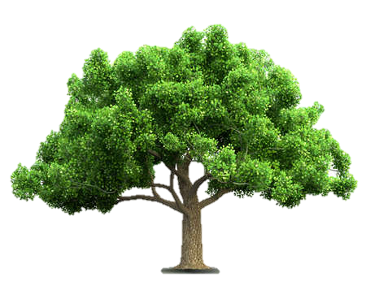
পরিকল্পিত কাজ
কোন পানি আর্সেনিক যুক্ত পানি? আর্সেনিক যুক্ত পানি পান করলে কী হয়?

Slide 22
ধন্যবাদ

